Slide 1
数据结构
查找（一）
周飞
深圳大学电子与信息工程学院

Slide 2
第七章 查找
第一节 查找的概念
一、查找表（Search Table）
查找表是由同一类型的元素（或记录）构成的集合。
对查找表的操作：

Slide 3
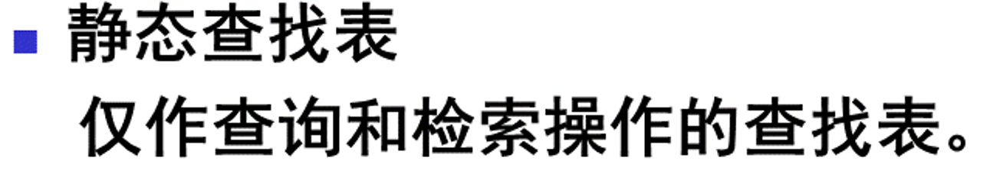
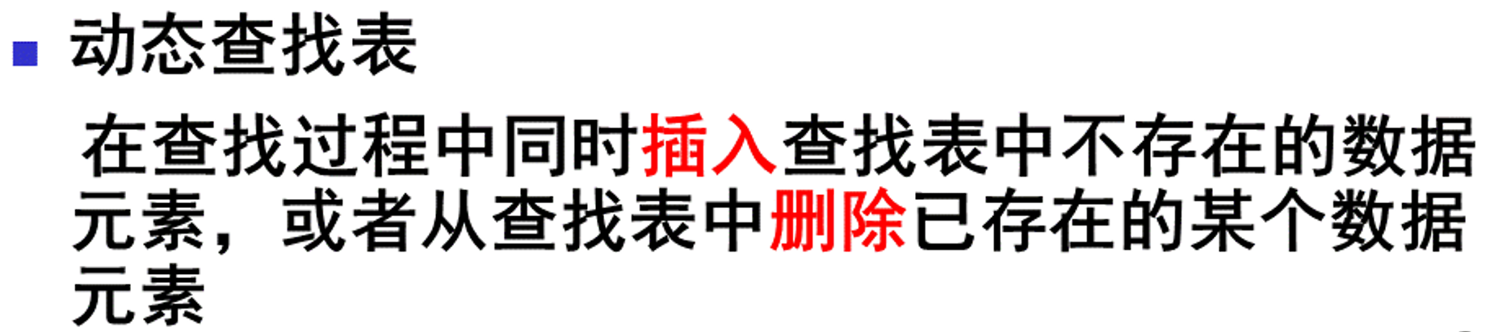
第七章 查找
第一节 查找的概念
一、查找表
分类：

Slide 4
第七章 查找
第一节 查找的概念
二、关键字（key）
关键字是数据元素（或称 记录）中某个数据项的值，用于标识（或 识别）一个数据元素（或记录）。

Slide 5
第七章 查找
第一节 查找的概念
三、查找（ Search ）
查找：给定一个值，在查找表中确定一个其关键字等于给定值得数据元素（或记录）。

Slide 6
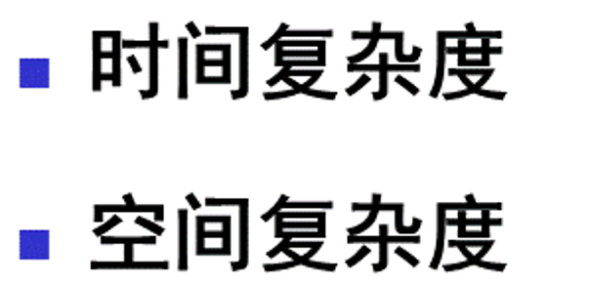
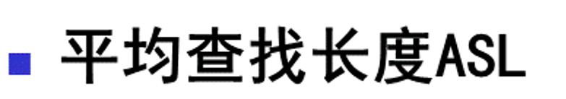
第七章 查找
第一节 查找的概念
四、衡量查找算法的标准

Slide 7
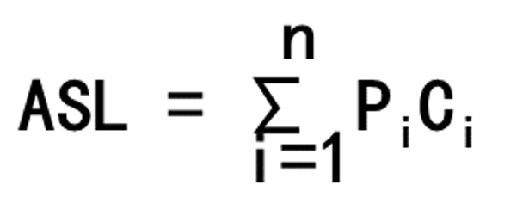
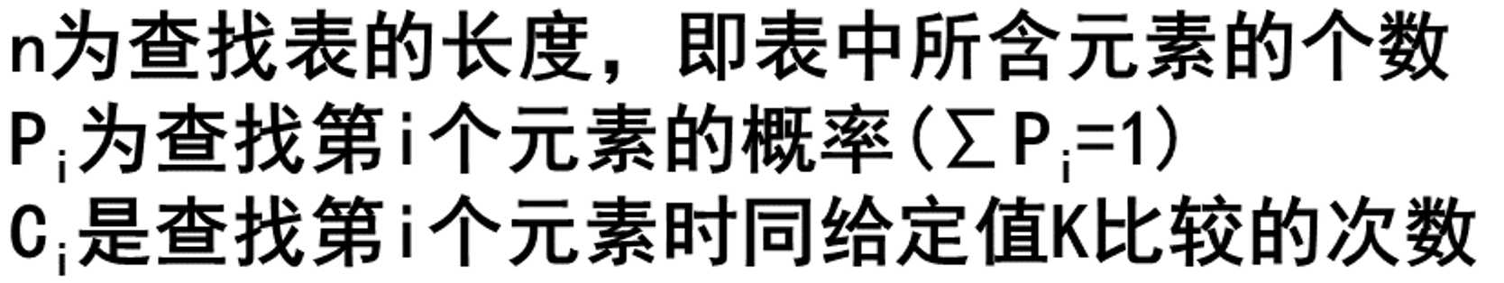
第七章 查找
第一节 查找的概念
五、平均查找长度ASL
平均查找长度 定义为确定记录在查找表中的位置所进行的和关键字的比较次数的平均值。

Slide 8

第七章 查找
第二节 静态查找表
一、顺序查找

Slide 9
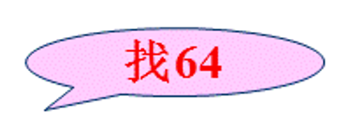
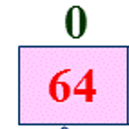

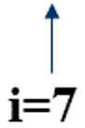
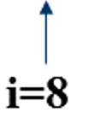
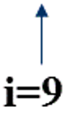
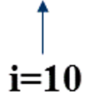
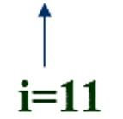
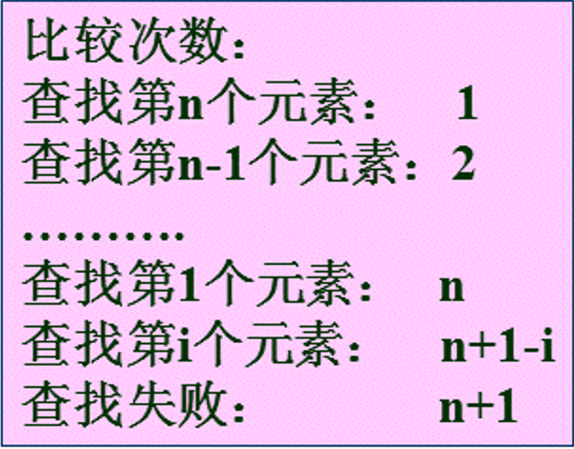
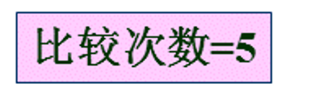
第七章 查找
第二节 静态查找表
一、顺序查找（举例）

Slide 10
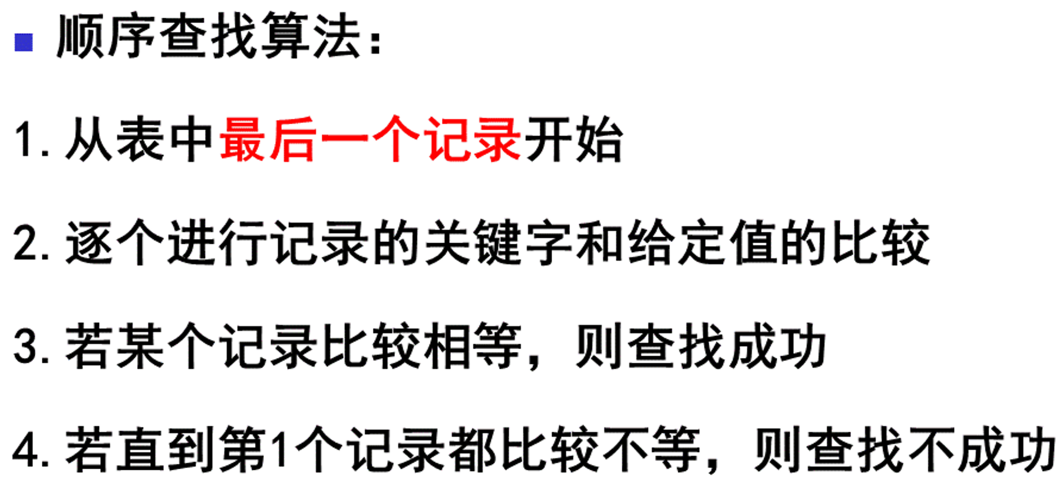
第七章 查找
第二节 静态查找表
一、顺序查找（算法）
可不可以从前往后查找？
Notes:
当然可以。

Slide 11
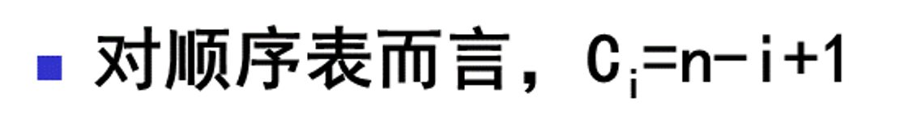
第七章 查找
第二节 静态查找表
一、顺序查找（算法性能分析）
如果概率相等，元素存放位置随意！
如果不相等呢？

Slide 12
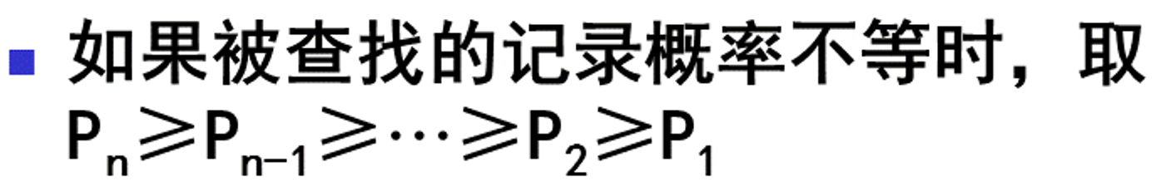
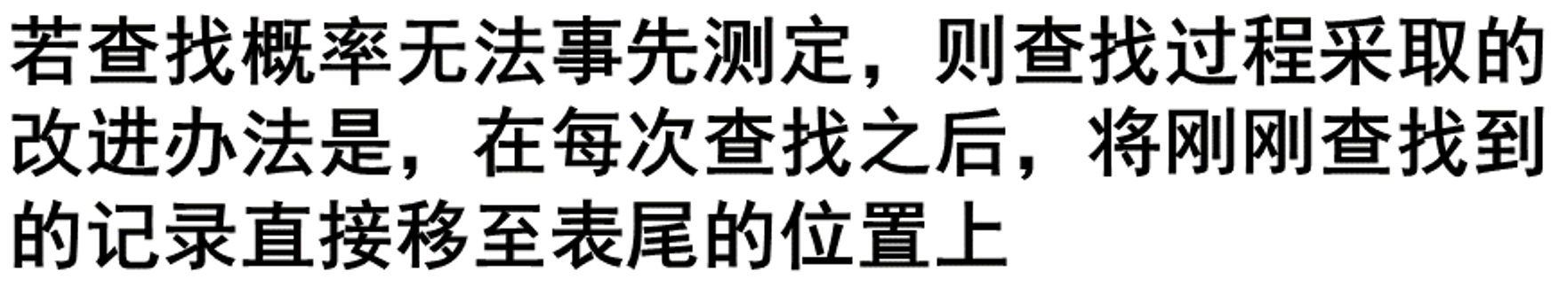
第七章 查找
第二节 静态查找表
一、顺序查找（不等概率）

Slide 13
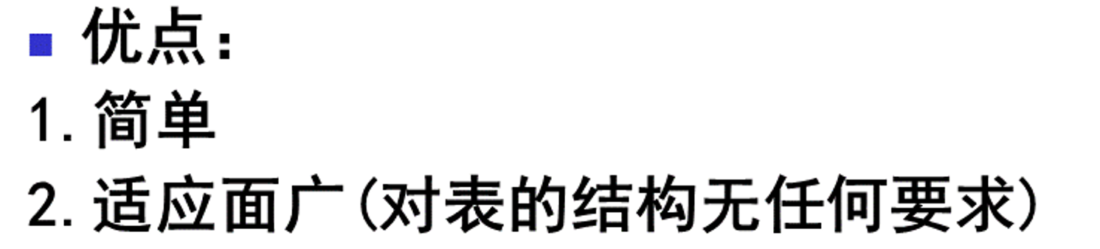
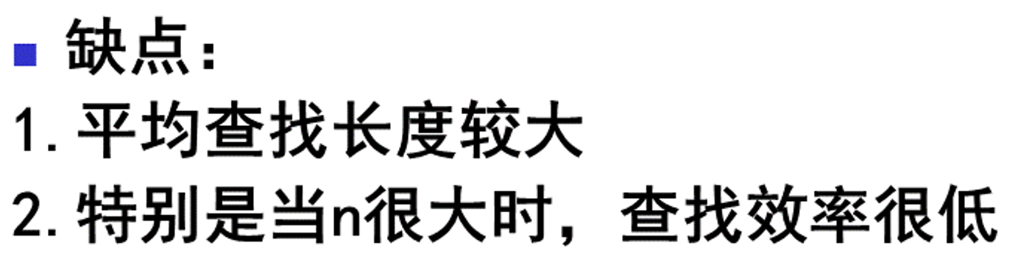
第七章 查找
第二节 静态查找表
一、顺序查找（特点）

Slide 14
9. 顺序查找方法只能在顺序存储结构上进行。 （ ）
×

Slide 15
第七章 查找
第二节 静态查找表
二、折半查找
折半查找算法是有序表的查找方法。
有序表：数据元素按照其关键字的次序，有序的存放在顺序表中。
折半查找的原理：
（1）先确定待查记录所在的范围：是前半部分还是后半部分；
（2）逐步的缩小范围，直到找到（或找不到）该记录为止。

Slide 16
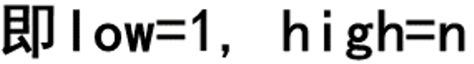
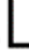
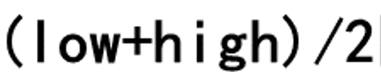
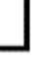
第七章 查找
第二节 静态查找表
二、折半查找（算法）

Slide 17
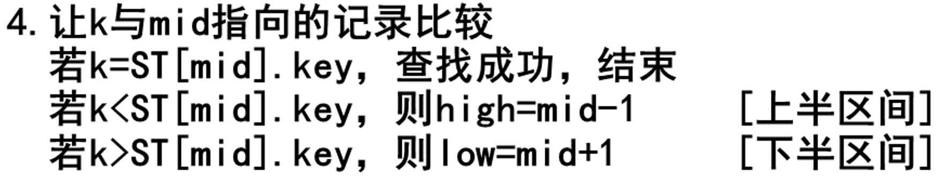
第七章 查找
第二节 静态查找表
二、折半查找（算法）

Slide 18
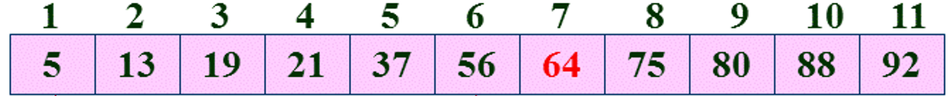
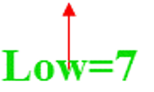
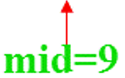
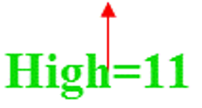
第七章 查找
第二节 静态查找表
二、折半查找（举例）

Slide 19
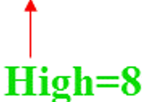
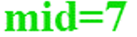
第七章 查找
第二节 静态查找表
二、折半查找（举例）
但是如果我们要找的是59呢？大家试一试！

Slide 20
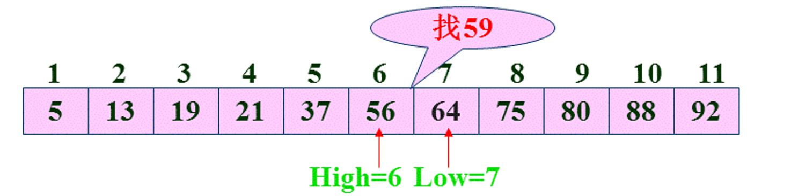
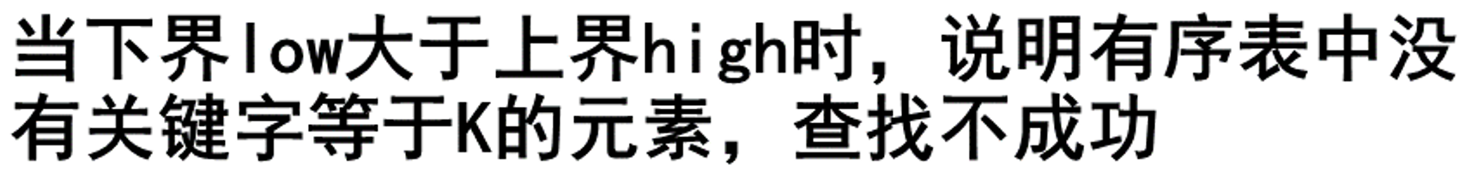
第七章 查找
第二节 静态查找表
二、折半查找（举例）

Slide 21
7、已知一个有序表（11，16，22，30，45，50，62，83，90，110，135），当折半查找值为90的元素，查找成功的比较次数为 。
2
5.设有100个元素，用折半查找时，最大比较次数是 。

Slide 22
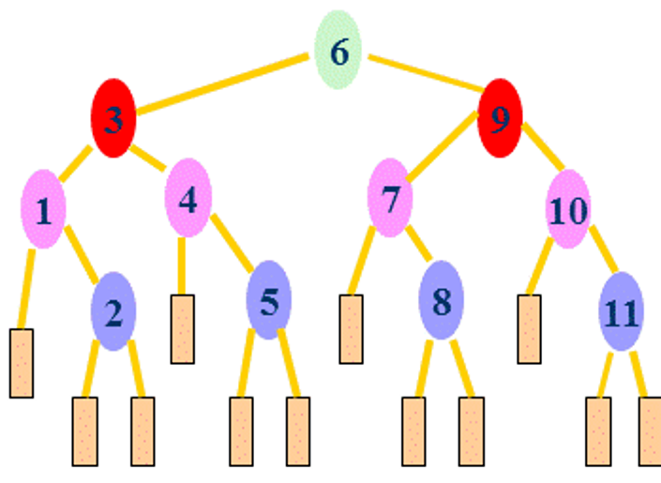
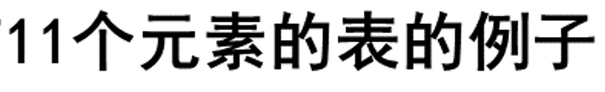
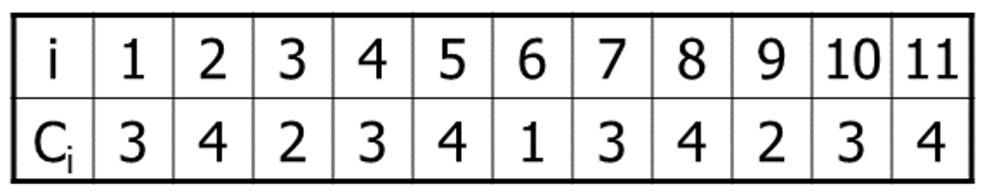
第七章 查找
第二节 静态查找表
二、折半查找（判定树）
折半查找中以mid为分界点，把整个表分为上半部分和下半部分；
二叉树中以根结点为分界点，分为左子树和右子树。
类似于满二叉树

Slide 23
第七章 查找
第二节 静态查找表
二、折半查找（性能分析）
7
5.设有100个元素，用折半查找时，最大比较次数是 。

Slide 24
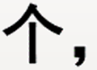
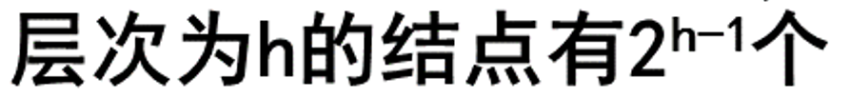
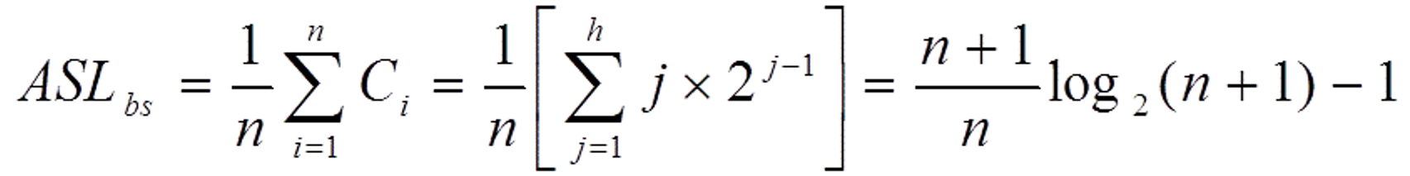
第七章 查找
第二节 静态查找表
二、折半查找（性能分析）

Slide 25
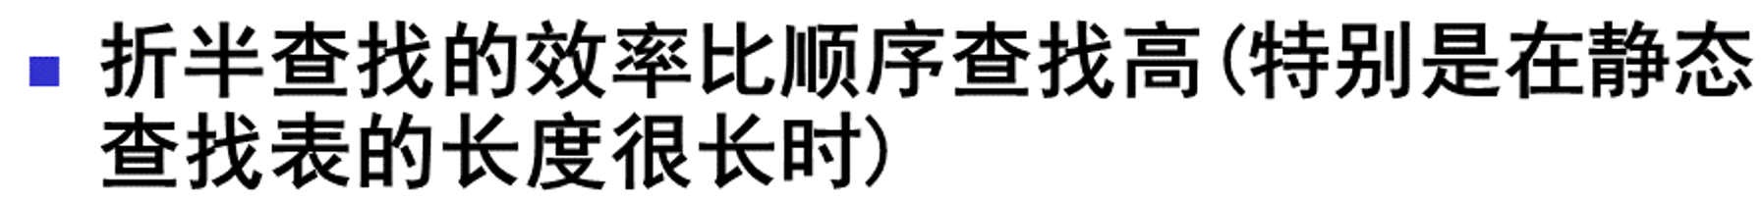
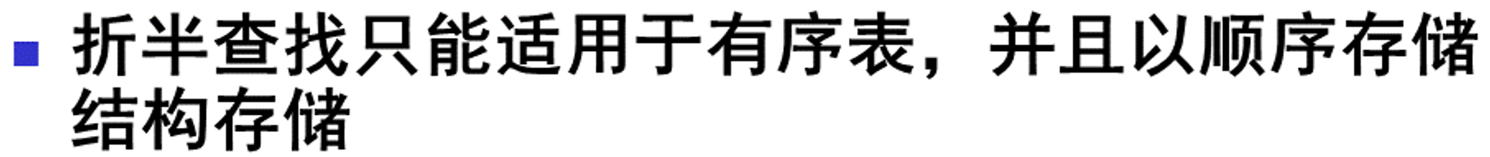
第七章 查找
第二节 静态查找表
二、折半查找（特点）

Slide 26
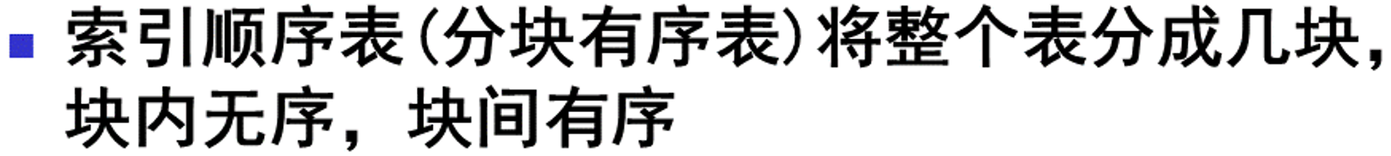
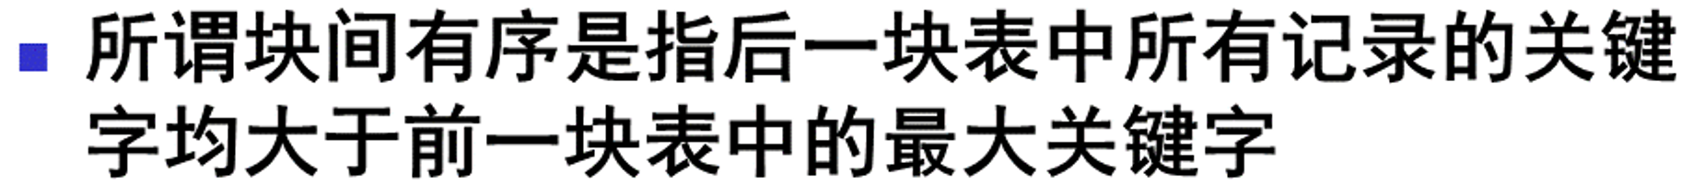
第七章 查找
第二节 静态查找表
三、分块查找
分块查找是一种分块有序表（或称 索引顺序表）的查找，
是顺序查找和折半查找的简单结合。

Slide 27
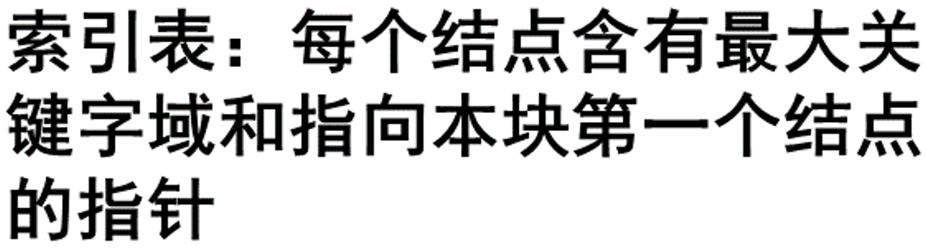
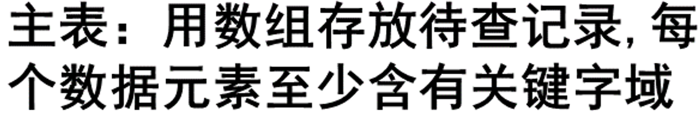
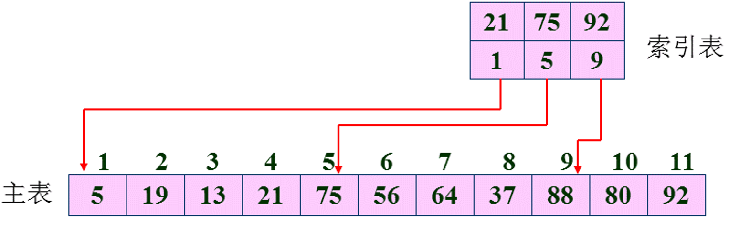
第七章 查找
第二节 静态查找表
三、分块查找（分块有序表）

Slide 28
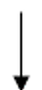
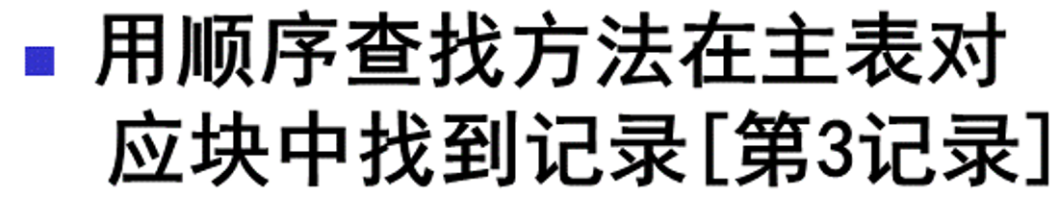
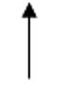

第七章 查找
第二节 静态查找表
三、分块查找（举例）

Slide 29




第七章 查找
第二节 静态查找表
三、分块查找（性能分析）

Slide 30
第七章 查找
第三节 动态查找表
一、动态查找表
表本身是在查找过程中动态生成的。
若表中存在着其关键字等于查找关键字key的记录，则查找成功；
否则在表中插入关键字为key的记录。

Slide 31
第七章 查找
第三节 动态查找表
二、二叉排序树（定义）
二叉排序树是：
（1）空树或满足以下条件的二叉树：
（2）考察树中任意一个结点，
(2-1)若其左子树不为空，则左子树上的所有结点的关键字都小于根的关键字;
(2-2)若其右子树不为空，则右子树上的所有结点的关键字都大于根的关键字;
(2-3)其左、右子树也都是二叉排序树。

Slide 32




第七章 查找
第三节 动态查找表
二、二叉排序树

Slide 33





第七章 查找
第三节 动态查找表
二、二叉排序树（查找）

Slide 34

第七章 查找
第三节 动态查找表
二、二叉排序树（插入）
查找94
插入94

Slide 35


第七章 查找
第三节 动态查找表
二、二叉排序树（插入）

Slide 36



第七章 查找
第三节 动态查找表
二、二叉排序树（生成）

Slide 37




第七章 查找
第三节 动态查找表
二、二叉排序树（遍历）

Slide 38


3. 二叉排序树的结构如下图所示，其中各结点的关键字依次为32-40，请标出各节点的关键字并写出求解过程。

